Slide 2
Дидактическая игра
«Военные профессии»
Цель: Воспитание нравственно-патриотических чувств, любви к Родине, уважения к Российской армии.
Задачи: - закреплять знания детей о разнообразии военных профессий; - уточнить знания о том, чем занимаются военные; - сформировать понимание того, что работа военного нужна и ответственна; - закрепить умение правильно собирать изображение предмета из отдельных частей. - развивать познавательные процессы;
Оборудование: конверты с загадкой и изображением военных профессии; изображение профессии, разделенное на 6 частей, соответствующие изображениям на конверте.
Ход игры:
Вариант №1.
Играть можно с группой детей, подгруппой и индивидуально. Воспитатель берет конверт и читает загадку о военной профессии. На конверте изображены картинки подсказки (изображения данной профессии), воспитатель вместе с детьми рассматривают их. Ребенку, который отгадал загадку, отдается конверт с отдельными частями картинки (профессии). Воспитатель предлагает ребенку внимательно рассмотреть картинку и собрать картинку из отдельных частей. По окончании выполнения задания детям предлагается сравнить полученное изображение с изображением на конверте.
Вариант №2 Отгадать загадку и собрать по памяти изображение, без образца.
Вариант №3 смешать все части из отдельных конвертов в один конверт.

Slide 3
Загадки о военных профессиях с ответами для детей 5-7 лет
В самолете он летает,
Страну нашу охраняет.
Выполняет он приказ:
Защищая с неба нас.
(Летчик)
Бескозырка и тельняшка, Вьются ленты за спиной. По полгода ходит в море, Вы узнали кто такой? (Моряк)
Гусеницы, башня, пушка, Люк открытый на верхушке. Та машина в поле чистом Управляется… (Танкистом)
Защитит он нас умело, С парашютом между делом Прыгнет вниз и без прикрас, Выполнит любой приказ. (Десантник)
Если ранили солдата, Он внезапно тут как тут. Забинтует и подлечит Как его друзья зовут? (Военный врач)

Slide 4
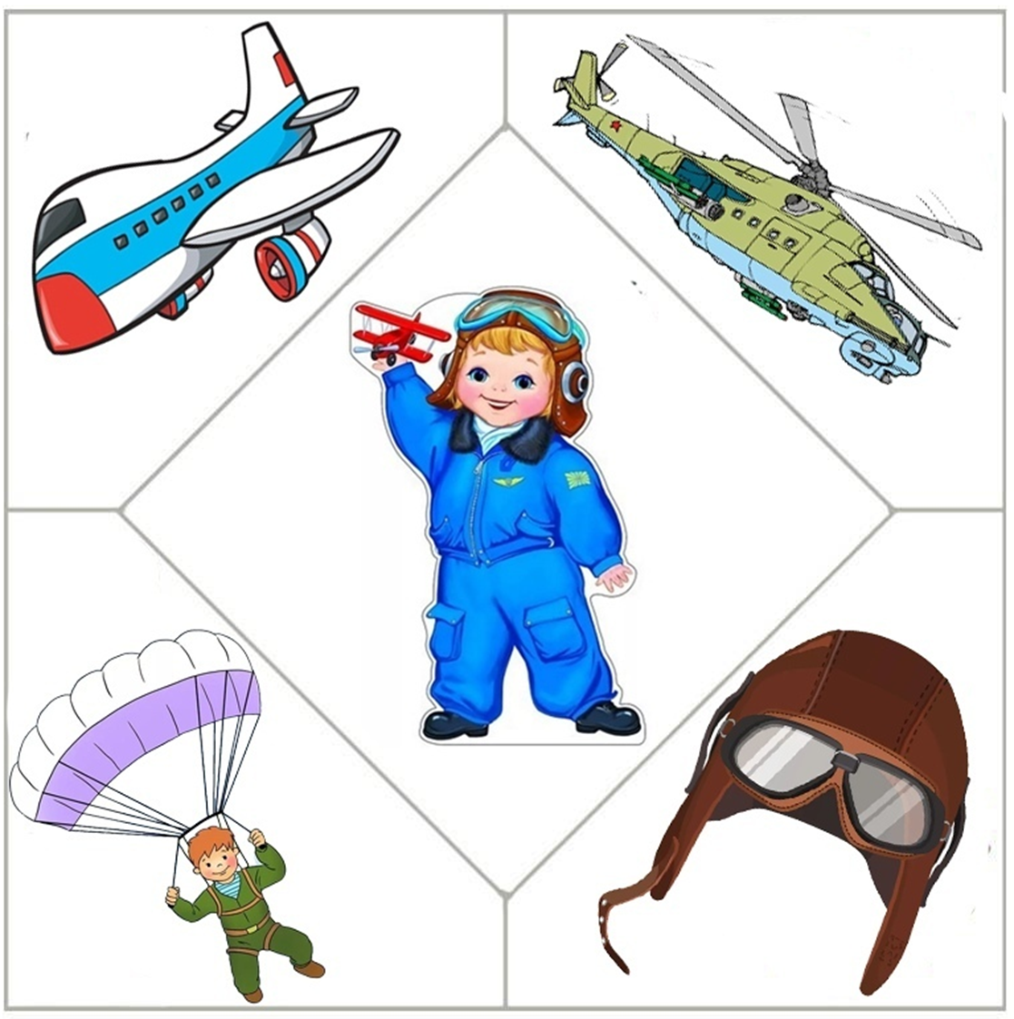

Slide 5
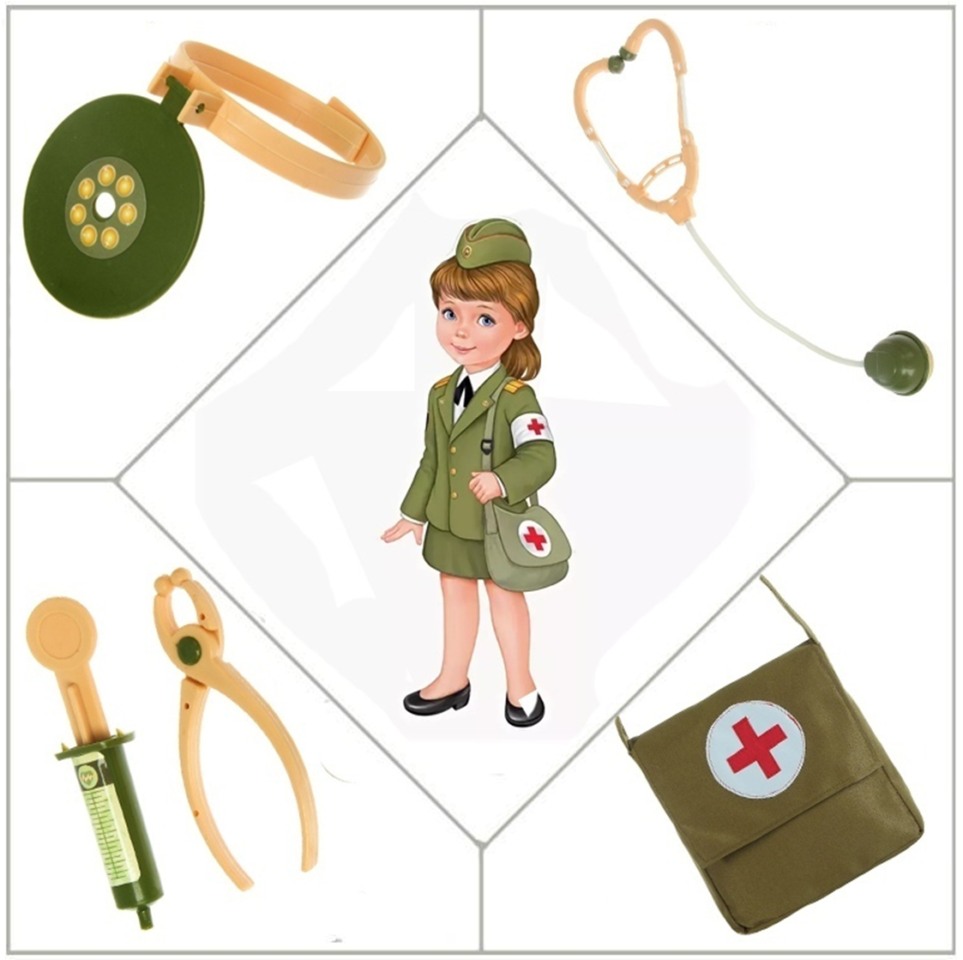

Slide 6
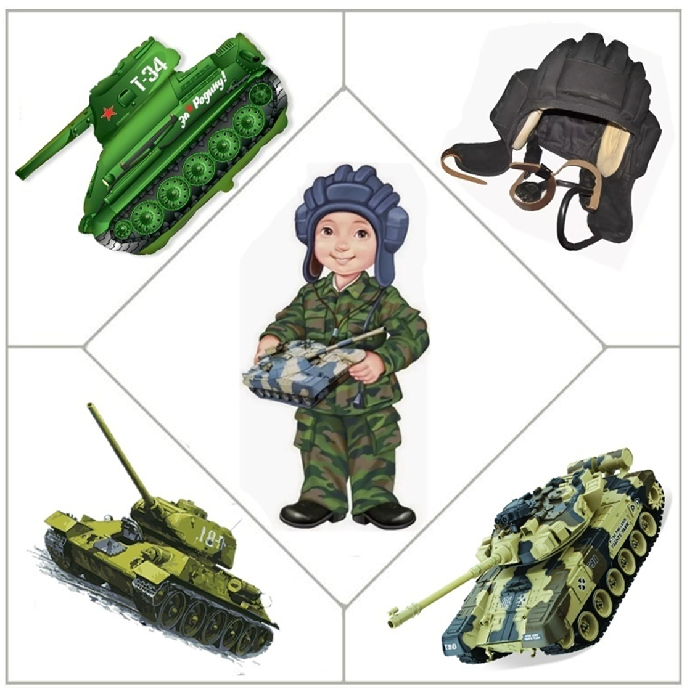

Slide 7
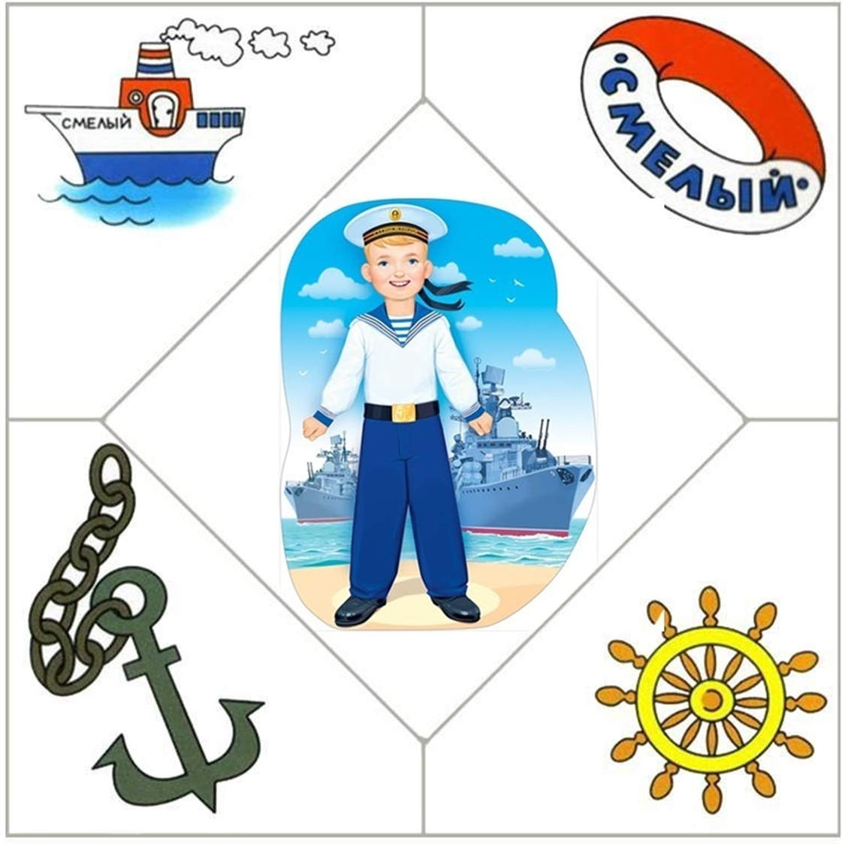

Slide 8
